Slide 1
Doplňky stravy Odborná evidence doplňků stravy – ergogenní vliv a účinnost, legislativa a bezpečnost
Mgr. Tomáš Hlinský
MU – Katedra podpory zdraví

Slide 2
Obecný úvod
Legislativa doplňků stravy
Zákon č. 110/1997 Sb. o potravinách a tabákových výrobcích v platném znění definuje doplňky stravy jako: „Potraviny, jejichž účelem je doplňovat běžnou stravu a které jsou koncentrovanými zdroji vitaminů a minerálních látek nebo dalších látek s nutričním nebo fyziologickým účinkem, obsažených v potravině samostatně nebo v kombinaci, určené k přímé spotřebě v malých odměřených množstvích.“
Směrnice Evropského parlamentu a Rady 2002/46/EC ze dne 10. června 2002 o přibližování legislativy členských států tykající se doplňků stravy: „Potraviny, jejichž účelem je doplňovat běžnou stravu a které jsou koncentrovanými zdroji živin nebo jiných látek s výživovým nebo fyziologickým účinkem, samostatně nebo v kombinaci, jsou uváděny na trh ve formě dávek, a to ve formě tobolek, pastilek, tablet, pilulek a v jiných podobných formách, dále ve formě sypké, jako kapalina v ampulích, v lahvičkách s kapátkem a v jiných podobných formách kapalných nebo sypkých výrobků určených k příjmu v malých odměřených množstvích.“
Nařízení Evropského parlamentu a Rady (ES) č.1924/2006 o výživových a zdravotních tvrzeních při označování potravin
Nařízení Evropského parlamentu a Rady (ES) č.1925/2006 o přidávání vitamínů a minerálních látek a některých dalších látek do potravin
Vyhláška Ministerstva zdravotnictví č. 225/2008 Sb., kterou se stanoví požadavky na doplňky stravy a obohacování potravin
Zákon č. 110/1997 Sb. o potravinách a tabákových výrobcích v platném znění definuje doplňky stravy jako: „Potraviny, jejichž účelem je doplňovat běžnou stravu a které jsou koncentrovanými zdroji vitaminů a minerálních látek nebo dalších látek s nutričním nebo fyziologickým účinkem, obsažených v potravině samostatně nebo v kombinaci, určené k přímé spotřebě v malých odměřených množstvích.“
Směrnice Evropského parlamentu a Rady 2002/46/EC ze dne 10. června 2002 o přibližování legislativy členských států tykající se doplňků stravy: „Potraviny, jejichž účelem je doplňovat běžnou stravu a které jsou koncentrovanými zdroji živin nebo jiných látek s výživovým nebo fyziologickým účinkem, samostatně nebo v kombinaci, jsou uváděny na trh ve formě dávek, a to ve formě tobolek, pastilek, tablet, pilulek a v jiných podobných formách, dále ve formě sypké, jako kapalina v ampulích, v lahvičkách s kapátkem a v jiných podobných formách kapalných nebo sypkých výrobků určených k příjmu v malých odměřených množstvích.“
Nařízení Evropského parlamentu a Rady (ES) č.1924/2006 o výživových a zdravotních tvrzeních při označování potravin
Nařízení Evropského parlamentu a Rady (ES) č.1925/2006 o přidávání vitamínů a minerálních látek a některých dalších látek do potravin
Vyhláška Ministerstva zdravotnictví č. 225/2008 Sb., kterou se stanoví požadavky na doplňky stravy a obohacování potravin
Zdroj: SZÚ – http://www.szu.cz/tema/bezpecnost-potravin/doplnky-stravy-1

Slide 3
Obecný úvod
Legislativa doplňků stravy
Rozdíl mezi DS a lékem
Zdroj: SÚKL – http://www.nebezpecneleky.cz/nebezpecne-leky/nelegalni-doplnky-stravy

Slide 4
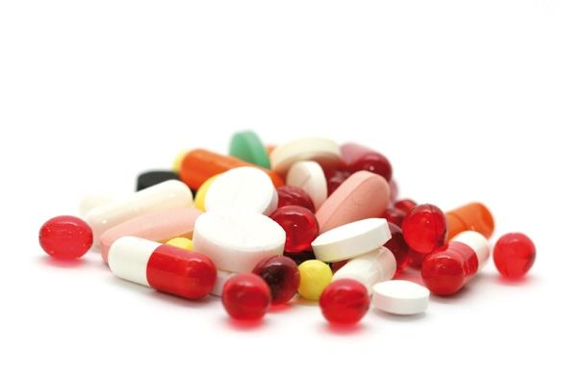
Obecný úvod
Legislativa doplňků stravy
Schvalování, označování a složení DS
Ministerstvo zemědělství – notifikační povinnost
Státní zdravotnický úřad – správnost údajů na etiketě
Státní zemědělská a potravinářská inspekce - zdravotní nezávadnost
Ministerstvo zdravotnictví – před rokem 2015
Dodavatel
U doplňků stravy se posuzuje pouze zdravotní nezávadnost, nikoliv účinnost. Tvrzení uváděná na obalu a v doprovodných materiálech u doplňků stravy tedy nejsou po odborné stránce posuzována!!!
Zákazník

Slide 5
Obecný úvod
Význam doplňků stravy
Ergogenní efekt
Suplementace
Pitný režim
Racionální stravování
Zdraví
Doplňky stravy zastřešují kvalitní nutriční režim sportovce.
Při nevhodných základech stravování a pitném režimu nebude docházet k dlouhodobému rozvoji výkonnosti ani po zařazení doplňků stravy.

Slide 6
Kategorizace a charakteristika vybraných DS jakožto součást sportovní výživy
Kategorizace dle AIS
Zdroj: AIS – http://www.ausport.gov.au/ais/nutrition/supplements/classification

Slide 7
Kategorizace a charakteristika vybraných DS jakožto součást sportovní výživy
Kategorie A dle AIS
Úroveň evidence | Sub-kategorie | Zástupci
Použití ve specifických sportovních situacích včetně vědecky zdokumentovaných suplementačních protokolů | Sportovní potraviny Specializované produkty poskytující nutrienty v situacích jejich zvýšené potřeby a omezené možnosti jejich konzumace běžnými potravinami. | Sportovní nápoje Sportovní gely Tekutá strava (rozpustné směsi) Syrovátkový protein Sportovní tyčinky Náhrady elektrolytů
 | „Lékařské“ doplňky Korekce klinických problémů a diagnostikovaných nutričních deficiencí. | Železo Vápník Multivitaminy a multiminerální látky Vitamin D Probiotika
 | Podporující výkonnost Doplňky přímo přispívající optimálnímu výkonu v případě individualizovaných suplementačních protokolů. Třeba sledovat vědecké poznatky. | Kofein Beta-alanin Bikarbonát Šťáva z červené řepy (nitráty) Kreatin
Zdroj: AIS – http://www.ausport.gov.au/ais/nutrition/supplements/classification

Slide 8
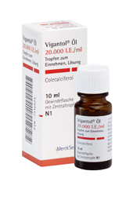
Kategorizace a charakteristika vybraných DS jakožto součást sportovní výživy
Suplementy se zdravotním efektem
Vitamin D
Dle WHO a Cashman (2016) dosáhne na požadované limity DDD vitaminu D pouze velmi malé procento západní populace. Napříč populací se tak můžeme běžně setkat s hypovitaminózou.
Sedavé zaměstnání v kanceláři či obecně v uzavřených prostorách. Sportovci trénující v halách.
Nejkvalitnějším zdrojem sluneční záření a mořské ryby.
Prevence osteomalacie, revmatoidní artritidy, maligních onemocnění a posilnění imunitního sys.
Suplementace je problematická – nekvalitní DS.
Vigantol – na předpis.
Zdroj:
Cashman (2016) - Vitamin D deficiency in Europe: pandemic?
Feldman (2014) -The role of vitamin D in reducing cancer risk and progression

Slide 9
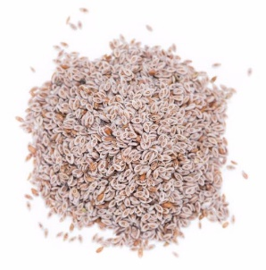
Kategorizace a charakteristika vybraných DS jakožto součást sportovní výživy
Suplementy se zdravotním efektem
Probiotika
Mikrobiota a její vliv na zdraví
– v poslední době se jedná o velice
aktuální téma.
V případě nedostatku probiotických
kultur ve stravě je suplementace na místě:
Rozpustná vláknina – psyllium, inulin, galaktooligosacharidy atd.

Slide 10
Kategorizace a charakteristika vybraných DS jakožto součást sportovní výživy
Suplementy se zdravotním efektem
Glukany
Látky vyskytující se ve vyšších koncentracích v houbách.
Mají imunostimulační efekt.
Vzhledem k tomu, že se jedná o rostlinnou bioaktivní látku, je těžké určit DDD.
Komplex dietárních nukleotidů, peptidů, esenciálních aminokyselin, vitaminů a minerálních látek
Československý výrobní patent pro komplex látek s imunostimulačním efektem.
Zdroj:
Ruthes (2014) - d-Glucans from edible mushrooms: A review on the extraction, purification and chemical characterization approaches
Mikrobiologický ústav Akademie věd ČR

Slide 11
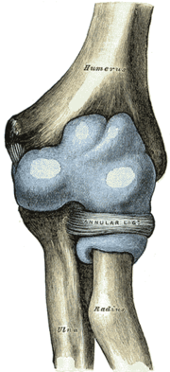
Kategorizace a charakteristika vybraných DS jakožto součást sportovní výživy
Suplementy se zdravotním efektem
Glukosamin a kloubní výživa
Nebyl zjištěn přímý vliv na zdraví kloubů a pozitivní vliv v prevenci artrózy či její léčby studiemi.
Na kvalitu chrupavek má zásadní vliv dostatečný přísun zejména vitaminu C a bílkovin potřebných pro syntézu kolagenu.
Zdroj:
Bernhardt (2016) - Joint health: What degree of evidence is necessary to support health claims for food supplements, taking glucosamine as an example?
Henrotin (2013) – Physiological effects of oral glukosamine on joint health: current status and consensus on future research priorities

Slide 12
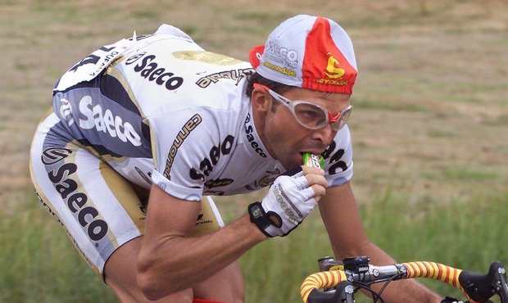
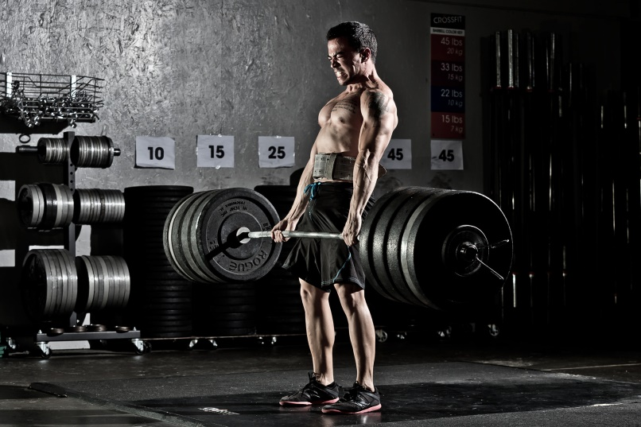
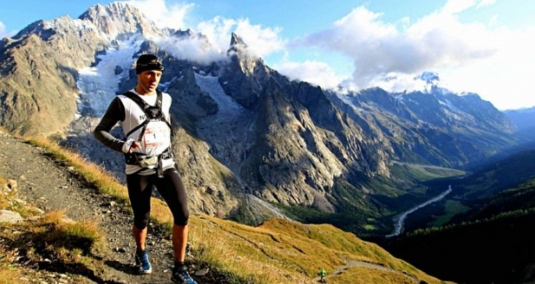
Kategorizace a charakteristika vybraných DS jakožto součást sportovní výživy
Sportovní potraviny
Suplementy obsahující makro a mikronutrienty
Specializované produkty poskytující nutrienty v situacích jejich zvýšené potřeby a omezené možnosti jejich konzumace běžnými potravinami.
Přísun E substrátů.
Podpora regenerace.
Podpora svalového růstu.

Slide 13
Kategorizace a charakteristika vybraných DS jakožto součást sportovní výživy
Nutriční podpora sportovce před, během a po výkonu.
Sportovní potraviny

Slide 14
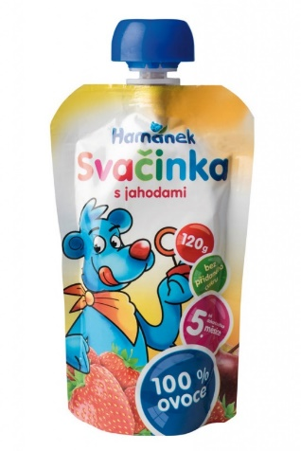
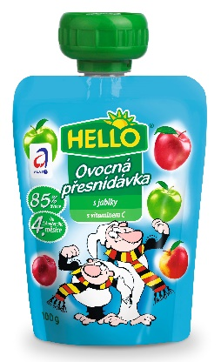
Kategorizace a charakteristika vybraných DS jakožto součást sportovní výživy
Sportovní potraviny
Sacharidové doplňky
Sportovní gely
20-30 g S
50-90 g balení
20-75,- Kč
Kombinace S
Často v kombinaci s kofeinem a dalšími látkami (beta-alanin, taurin atp.)
Ovocné kapsičky
10-19 g S/100 g
100-120 g balení
20,- Kč
Vysoký obsah vody, vitaminů a minerálních látek.
Přírodní varianta, která taktéž obsahuje kombinaci S.
Doslazená varianta je vhodnější pro dlouhodobou vytrvalost.

Slide 15
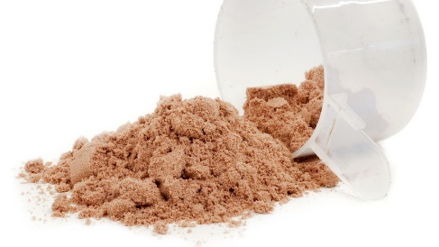
Kategorizace a charakteristika vybraných DS jakožto součást sportovní výživy
Sportovní potraviny
Bílkovinové doplňky a EAK
Proteinové přípravky
Stimulace proteosyntézy (tvorba bílkovin):
2-3 g leucinu
8-10 g EAK
20-25 g živočišné B (až 40 g rostlinné B)
Syrovátková bílkovina
Vedlejší produkt zpracování sýrů.
Syrovátkový koncentrát (80 g B/100 g)
Syrovátkový izolát – zbavený většiny laktózy a tuků (90 g B/100 g)
Syrovátkový hydrolyzát – čistá syrovátková bílkovina, enzymaticky předštěpená – nejlepší vstřebatelnost.
Nejideálnější pro fázi časné regenerace (plně vstřebatelná do 2 hodin od požití).
Kaseinová bílkovina
Micelární kasein
Hydrolyzovaný kasein
Pomalejší vstřebatelnost (vhodný jako podpora regenerace v delším časovém odstupu od výkonu).
Podpora regenerace přes noc.

Slide 16
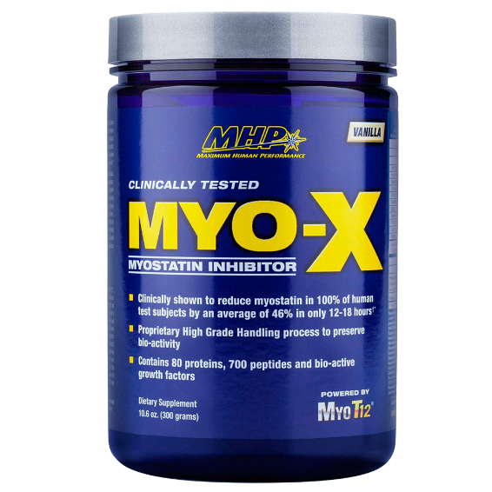
Kategorizace a charakteristika vybraných DS jakožto součást sportovní výživy
Sportovní potraviny
Bílkovinové doplňky a EAK
Proteinové přípravky
Vaječná bílkovina
Albumin – referenční bílkovina
Vysoká využitelnost, ale pomalejší vstřebatelnost.
Hovězí bílkovina
Není vhodná ve fázi časné regenerace.
Vysoká využitelnost, ale velice náročná na vstřebatelnost.
Ideální formou klasického jídla 1 hod a více po výkonu.
Vysoký obsah AMK typických pro pojivovou tkáň.
Kuřecí bílkovina
Vysoká využitelnost, ale opět náročnější na vstřebatelnost.
Forma suplementu je novinkou na trhu.
Příchuť?
Syrovátka X Kuřecí protein
0,3 kč/g X 6 kč/g

Slide 17
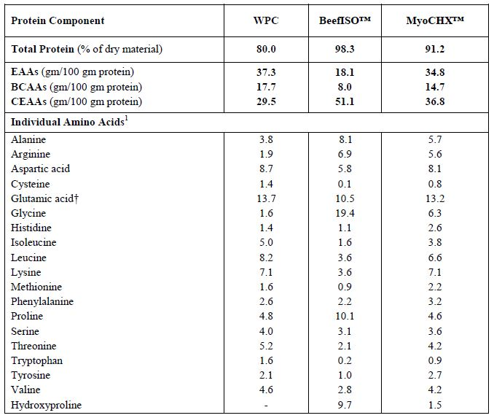
Kategorizace a charakteristika vybraných DS jakožto součást sportovní výživy
Sportovní potraviny
Bílkovinové doplňky a EAK
Aminokyseliny typické pro pojivovou tkáň
– chrupavky, šlachy a vazy
Zdroj: Detzel (2016) -Comparison of the Amino Acid and Peptide Composition and Postprandial Response of Beef, Chicken, and Whey Protein Nutritional Preparations

Slide 18
Kategorizace a charakteristika vybraných DS jakožto součást sportovní výživy
Sportovní potraviny
Bílkovinové doplňky a EAK
Proteinové přípravky
Rostlinné bílkoviny
Nejlepší variantou je sójový a konopný protein u nichž je doporučována dávka až 40 g
Nicméně ani v dávce 40 g se neprokázala taková využitelnost a vstřebatelnost jako u syrovátky.
Výzkumy poukazují na vhodnost kombinovat bílkoviny v podpoře proteosyntézy:
Butteiger, D., Cope, M., Liu, P., Mukherjea, R., Volpi, E., Rasmussen, B., & Krul, E. (2013). A soy, whey and caseinate blend extends postprandial 56 skeletal muscle protein synthesis in rats1,2. Clinical nutrition (Edinburgh, Scotland).
Reidy, P. T., Walker, D. K., Dickinson, J. M., Gundermann, D. M., Drummond, M. J., Timmerman, K. L., ... Rasmussen, B. B. (2013). Protein blend ingestion following resistance exercise promotes human muscle protein synthesis. The Journal of Nutrition.
Reidy, P. T., Walker, D. K., Dickinson, J. M., Gundermann, D. M., Drummond, M. J., Timmerman, K. L., ... Rasmussen, B. B. (2014). Soy-dairy protein blend and whey protein ingestion after resistance exercise increases amino acid transport and transporter expression in human skeletal muscle. Journal of Applied Physiology.

Slide 19
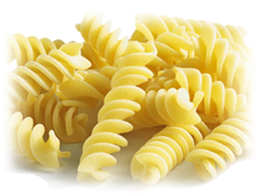
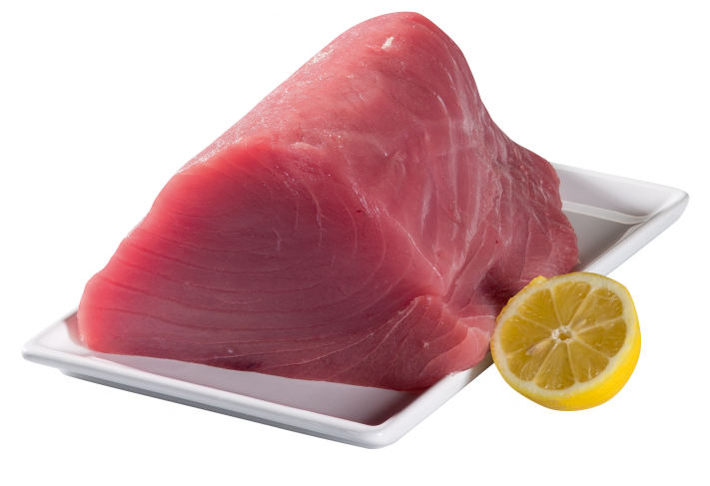
Kategorizace a charakteristika vybraných DS jakožto součást sportovní výživy
Sportovní potraviny
Kombinace B a S
Gainery
B:S – 10-30 g:90-70 g
Potréningový doplněk stravy vhodný v časné fázi regenerace.
Společné doplnění S a B podporuje proteosyntézu a obnovu glykogenu.
Zlepšuje se vstřebatelnost.
200 g
80 g
Zdroj: https://www.ausport.gov.au/ais/nutrition/fact_sheets/recovery_nutrition

Slide 20
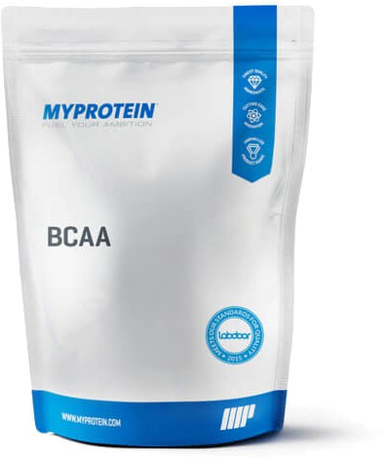
Kategorizace a charakteristika vybraných DS jakožto součást sportovní výživy
Sportovní potraviny
Bílkovinové doplňky a EAK
BCAA
Ideálně 6-12 g po výkonu
Jedna dávka v komerčních výrobcích odpovídá 3-5 g BCAA.
Doplněk v pravém slova smyslu.
Má své místo při dlouhotrvajících vytrvalostních výkonech – více než 2 hodiny.
Protein šetřící potenciál.
Dle studie z roku 2017 je vhodná suplementace BCAA před silovým (excentrickým) výkonem v podpoře svalové regenerace, snížení bolestivosti a poškození svaloviny.
Velký význam leucinu v procesu proteosyntézy.
2:1:1 X 4:1:1
Zdroj: Ra (2017) -Effect of BCAA supplement timing on exercise-induced muscle soreness and damage: a pilot placebo-controlled double-blind study.

Slide 21
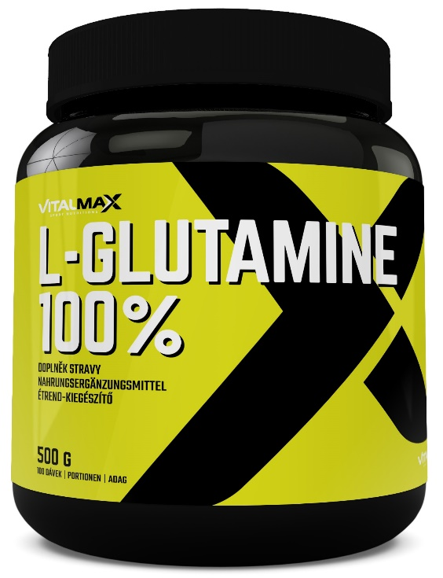
Kategorizace a charakteristika vybraných DS jakožto součást sportovní výživy
Sportovní potraviny
Ostatní aminokyseliny
Glutamin
Podpora regenerace a snížení bolestivosti svalů.
Studie poukazují na vyšší efektivitu u mužů.
Dávkování 0,3 g/kg TH v kombinaci se stejným množstvím jednoduchých cukrů (maltodextrin) před a po cvičení.
Zdroj: Legault (2015) - The Influence of Oral L-Glutamine Supplementation on Muscle Strength Recovery and Soreness Following Unilateral Knee Extension Eccentric Exercise

Slide 22
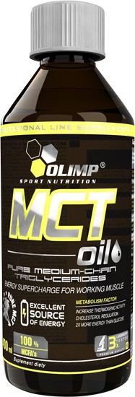
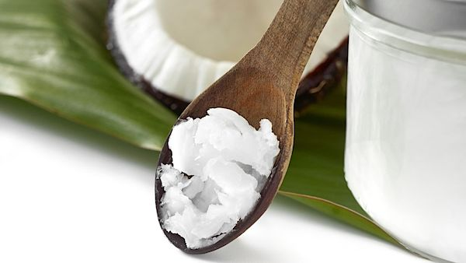
Kategorizace a charakteristika vybraných DS jakožto součást sportovní výživy
Sportovní potraviny
MCT doplňky
MCT (medium chain triglycerides)
10 g MCT před výkonem společně se S.
Tuky obsažené v kokosovém oleji jsou tvořeny MCT tuky až z 75 %. Pro splnění příjmu 10 g MCT je potřeba přijmout cca 14 g kokosového oleje opět v kombinaci se S.
Podpora vytrvalostního výkonu – glykogen šetřící potenciál.

Slide 23
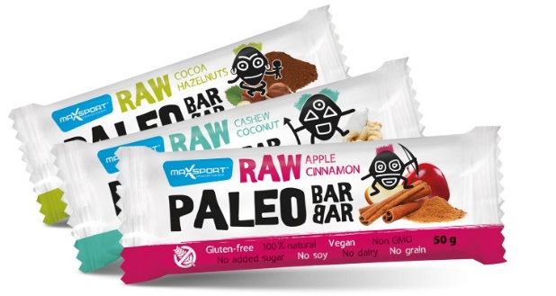
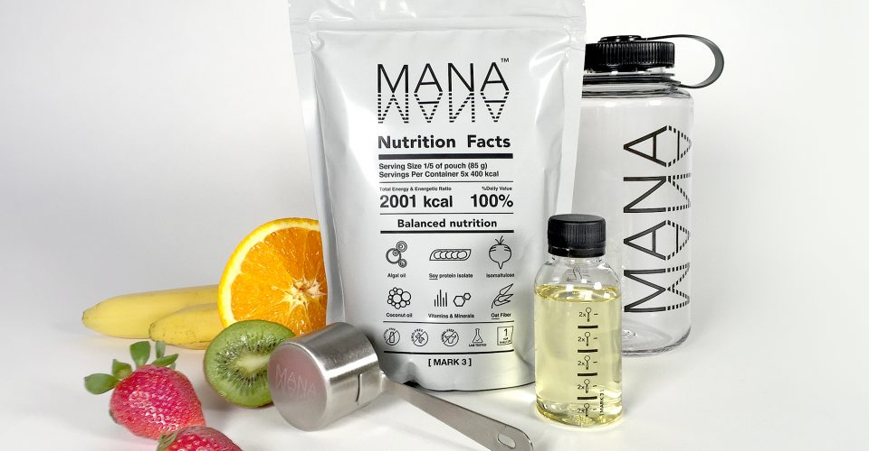
Kategorizace a charakteristika vybraných DS jakožto součást sportovní výživy
Sportovní potraviny
Kombinace makronutrientů
Sportovní tyčinky a tekutá strava
Mají své místo při dlouhotrvajících vytrvalostních výkonech – více než 2 hodiny a extrémních závodech (více než 10 hodin a několikadenní expedice).
Protein šetřící potenciál.
Kombinace makro i mikronutrientů a někdy i dalších látek.
Doplnění energie, důležitých nutrientů a podpora regenerace v podmínkách, kde není možné se normálně stravovat.

Slide 24
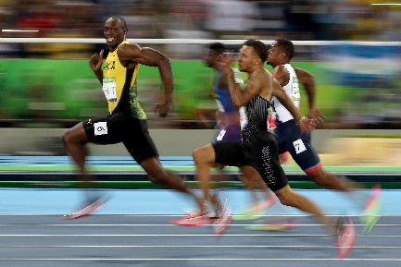
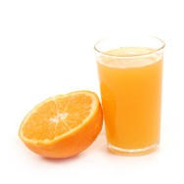
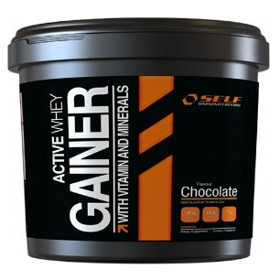
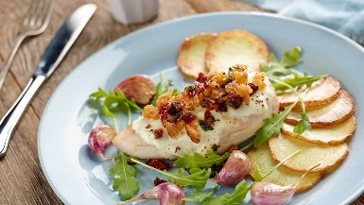
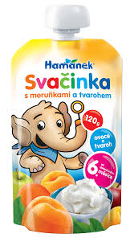
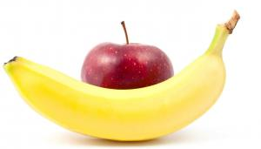
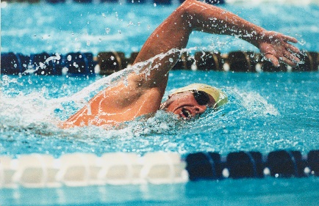
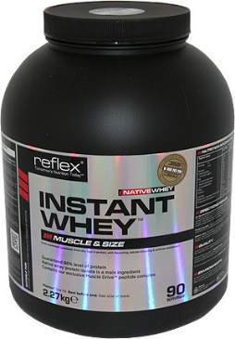
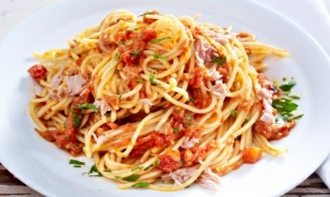
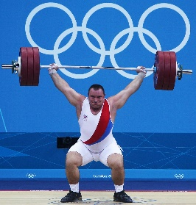
Suplementace dle typu zatížení Silové a rychlostní výkony
6-12 g BCAA
Snížení glykogenových zásob a pokles krevní glykémie
Rychlostní v.
Rychlostně-vytrvalostní v.
~ 1,5 g.kg⁻¹ S
~0,8 g.kg⁻¹ S
0,2-0,4 g.kg⁻¹ B
1-2 g.kg⁻¹ S
0,15-0,25 g.kg⁻¹ B
~1,2 g.kg⁻¹.hod⁻¹ S
~1 g.kg⁻¹ S
Silový v.
4 hod
1 hod
Fáze časné regenerace
2 hod
Zdroj:
https://www.ausport.gov.au/ais/nutrition/fact_sheets/carbohydrate_how_much
https://www.ausport.gov.au/ais/nutrition/fact_sheets/protein_-_how_much

Slide 25
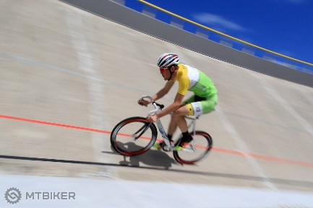
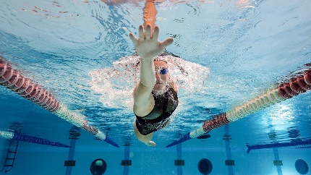
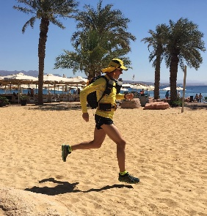
Suplementace dle typu zatížení Vytrvalostní výkony
6-12 g BCAA
Snížení glykogenových zásob a pokles krevní glykémie
Krátkodobá v.
~ 1,5 g.kg⁻¹ S
~0,8 g.kg⁻¹ S
0,2-0,4 g.kg⁻¹ B
Střednědobá v.
1-2 g.kg⁻¹ S
0,15-0,25 g.kg⁻¹ B
~1,2 g.kg⁻¹.hod⁻¹ S
~1 g.kg⁻¹ S
Dlouhodobá v.
4 hod
1 hod
Fáze časné regenerace
2 hod
Zdroj:
https://www.ausport.gov.au/ais/nutrition/fact_sheets/carbohydrate_how_much
https://www.ausport.gov.au/ais/nutrition/fact_sheets/protein_-_how_much

Slide 26
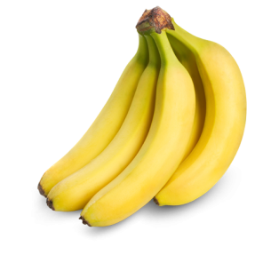
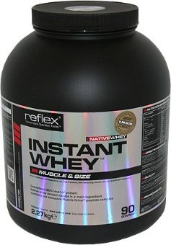
Výživa během vytrvalostního výkonu
Délka zatížení | Potřeba S | Doporučený příjem S | Druh S | Upřesnění
Do 45 min | Ne | - | - | Příjem S nezvyšuje výkonnost.
45-75 min | Ne/velmi malé množství | Do 30 g jednorázově. „Mouth rinse“ | Sacharóza, glukóza nebo maltodextrin | Oxidační kapacita organismu při příjmu glukózy <1 g.min⁻¹
1-2 hod | Malé množství | 30-60 g.h⁻¹ | Glukóza
2-3 hod | Střední množství | 50-70 g.h⁻¹ | Glukóza, fruktóza a maltodextrin | Oxidační kapacita organismu při kombinovaném příjmu S 1,2-1,75 g.min⁻¹
Více než 3 hod | Vysoké množství | 60-90 g.h⁻¹ | Kombinace!
3 ks
Zdroj: https://www.ausport.gov.au/ais/nutrition/fact_sheets/carbohydrate_how_much

Slide 27
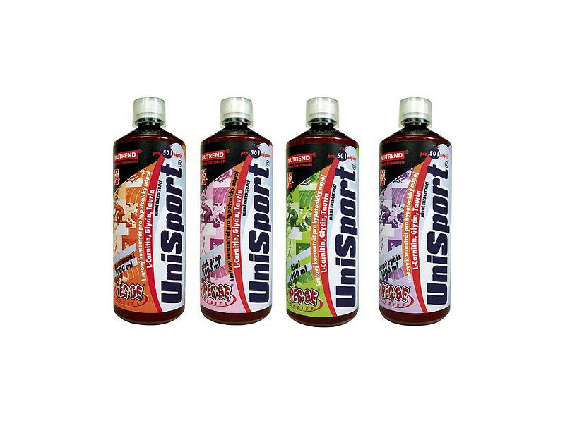
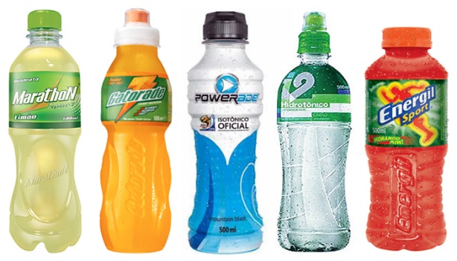
Kategorizace a charakteristika vybraných DS jakožto součást sportovní výživy
Sportovní potraviny
Iontové a sportovní nápoje
Iontové nápoje
Slouží výhradně k doplnění zátěží ztracených minerálních látek a tekutin.
Hypotonické – do 250 miliosmolů/l
Isotonické – 290 ± 15 miliosmolů/l
Hypertonické – více než 340 miliosmolů/l
Sportovní nápoje
Kromě navrácení iontové rovnováhy organismu doplňuje jejich užívání energetické substráty ve formě sacharidů.
Rehydratační – maximálně 4-6 % S
Rehydratačně-energetické – maximálně 8-10 % S

Slide 28
Kategorizace a charakteristika vybraných DS jakožto součást sportovní výživy
Hydratace
Ukazatelé hydratace?
Timing:
U výkonů kratších než 1 hod stačí doplňovat tekutiny pouze vodou.
Hypotonické – do 250 miliosmolů/l
Isotonické – 290 ± 15 miliosmolů/l
Hypertonické – více než 340 miliosmolů/l
Čas | Množství
4 hod před výkonem | 5-7 ml.kg-1 TH (400-500 ml)
15 min před výkonem | 5 ml.kg-1 TH (400 ml)
Každých 15-20 min během výkonu | 125-250 ml + elektrolyty
Po výkonu | Dle snížení hmotnosti 120-150 %
Během vytrvalostní aktivity je prokázán pozitivní vliv podávání roztoku sacharidů a
elektrolytů, zejména sodíku, ve srovnání s vodou jako kontrolním nápojem.
Před a během zátěže.
Po zátěži.
Zdroj: https://www.ausport.gov.au/ais/nutrition/fact_sheets/fluid_-_who_needs_it

Slide 29
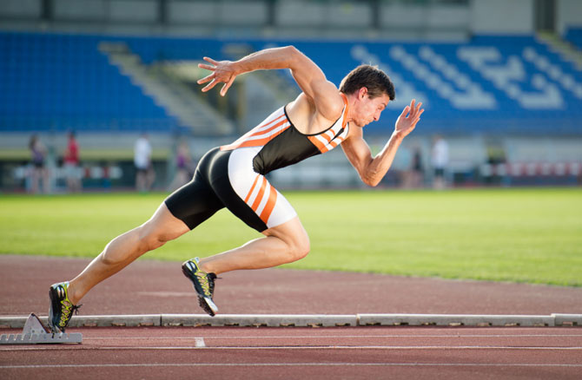
Kategorizace a charakteristika vybraných DS jakožto součást sportovní výživy
Suplementy podporující výkonnost
Přímý ergogenní efekt.
Doplňky přímo přispívající optimálnímu výkonu v případě individualizovaných suplementačních protokolů.
Kofein
Šťáva z červené řepy (nitráty)
Bikarbonát sodný a citrát sodný
Beta-alanin
Kreatin
Přímý vliv na vytrvalostní výkon.
Nepřímý vliv na vytrvalostní výkon – podpora regeneračních procesů a úseků vysoké až maximální intenzity.

Slide 30
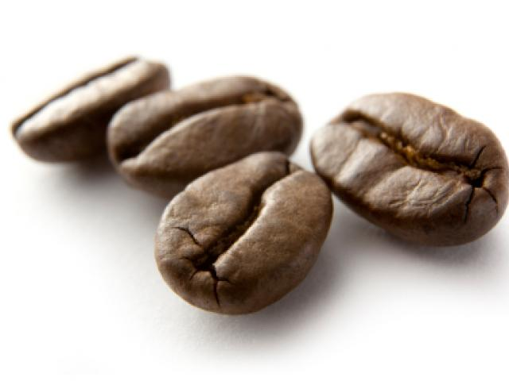
Kategorizace a charakteristika vybraných DS jakožto součást sportovní výživy
Suplementy podporující vytrvalostní výkonnost
Kofein
Nejčastěji užívaných psychoaktivních látek na světě.
Alkaloid, který příznivě stimuluje centrální nervovou soustavu (CNS) a srdeční činnost.
Kofein, guaranin, matein, theofylin, theobromin.
Studiemi uváděné optimální množství v jednorázové dávce kofeinu s cílem podpořit výkon je 3 mg/kg TH hodinu před zahájením výkonu.
Vliv kofeinu je prokázán i při nízkých dávkách. Odpadají negativní vlivy suplementace při stimulaci CNS a to zejména v průběhu dlouhodobé vytrvalosti.
Zdravotní benefit kofeinu a konzumace kávy. Byl prokázán pozitivní vliv v prevenci rakoviny prsu, prostaty, kolorektálního karcinomu a některých dalších typů maligních onemocnění.
Zdroj:
Spriet (2014) - Exercise and Sport Performance with Low Doses of Caffeine
Chen (2015) - Consumption of hot beverages and foods and the risk of esophageal cancer a meta-analysis of observational studies

Slide 31
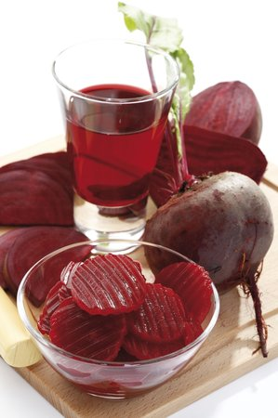
Kategorizace a charakteristika vybraných DS jakožto součást sportovní výživy
Suplementy podporující krátkodobou výkonnost
Dietní nitráty (Šťáva z červené řepy)
Nitrát NO₃⁻ a L-Arginin.
Zvýšená tvorba NO.
NO působí na úrovni hladké svaloviny cév – relaxace – větší průsvit cév – lepší krevní cirkulace, pokles krevního tlaku, lepší zásobení kyslíkem, roste i efektivita práce mitochondrií, homeostáza vápníku, zlepšuje se kontraktilita svalových vláken a obecně se zlepšuje ekonomika pohybu a dlouhodobě dochází ke zvýšené kapilarizaci.
Klesá spotřeba kyslíku (VO₂).
Suplementace nitráty umožňuje působit stejným úsilím, se sníženými nároky na kyslík a energii.
Akutní dávkování – 500 ml džusu z červené řepy = 300-700 mg NO₃⁻. Koncentrát 70 ml (400 mg)
Chronické dávkování – Jedna dávka rozdělena do více menších 6 po sobě jdoucích dnů.
Vysoká efektivita u výkonů v rozmezí 6-30 min.
L-Arginin až 5 g před výkonem.

Slide 32
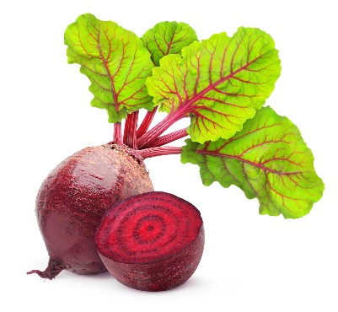
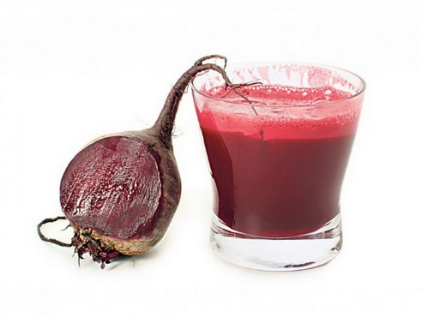
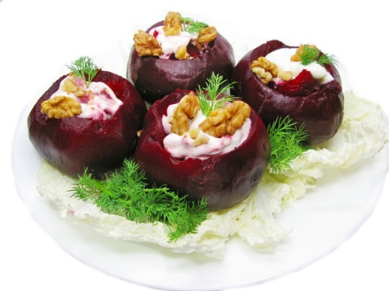
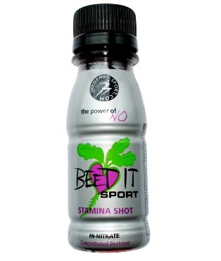
Dietní nitráty (Šťáva z červené řepy)
Zdroj: https://www.beet-it.cz/
Zvýšený příjem dietních nitrátů (NO3-) vede k navýšení zásobních nitritů v krvi (NO3-), které je v čase sníženého kyslíkového zásobení možné přeměnit na oxid dusnatý (NO). Ten podporuje vazodilataci a přísun kyslíku tam, kde je potřeba (klesá celková spotřeba kyslíku – VO2).
Pro vytrvalostní výkony submaximální až maximální intenzity trvající od 5 do 30 min.
500 ml
70 ml
100 g
100 g
250 mg NO₃⁻
400 mg NO₃⁻
↑250 mg NO₃⁻
400 mg NO₃⁻
Zdroje:
Jones (2014) - Dietary nitrate supplementation and exercise performance.
Wylie (2016) - Dose-dependent effects of dietary nitrate on the oxygen cost of moderate-intensity exercise: Acute vs. chronic supplementation.

Slide 33
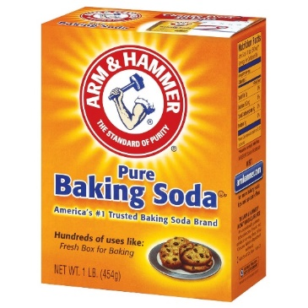
Kategorizace a charakteristika vybraných DS jakožto součást sportovní výživy
Suplementy podporující krátkodobou výkonnost
Látky navyšující pufrační kapacitu organismu β-alanin, bikarbonát sodný a citrát sodný
Intracelulární X Extracelulární
Úprava acidobazické rovnováhy respektive homeostázy – Vliv na pH krve.
Oddalují akutní anaerobní únavu.
Akutní X Chronické dávkování.
Zlepšení výkonů v řádech několika sekund až milisekund v závislosti na úrovni trénovanosti.
GIT potíže! – Je možné je kompenzovat správným nutričním a suplementačním protokolem.
0,3 g/kg BS a 0,3-0,5 g/kg CS (akutně i chronicky)
6 g/den βA (pouze chronicky)
Zdroj:
Pruscino (2008) - Effects of Sodium Bicarbonate, Caffeine and Their Combination on Repeated Swimming Performance
McNaughton (2008) - Ergogenic effects of sodium bicarbonate

Slide 34
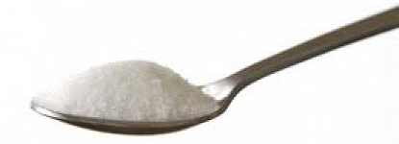
Kategorizace a charakteristika vybraných DS jakožto součást sportovní výživy
Suplementy podporující krátkodobou výkonnost
Kreatin
Navýšení zásob energetických substrátů pro anaerobní metabolismus – kreatinfosfát.
Více druhů:
kreatin monohydrát (čistý kreatin bez jakéhokoliv přídavku)
kre-alkalyn (kreatin monohydrát s přidávanou jedlou sodou)
kreatin ethyl ester (kreatin vyráběný reakcí s ethanolem)
Potřeba chronického dávkování:
7 dní 4x5 g/den
4 týdny 5 g/den – lze ještě rozdělit na více menších
Společně s monosacharidy – glukóza, maltodextrin.
Vazba kreatinfosfátu na vodu – zvětšení objemu svalů.
Je možná i kombinace s bikarbonátem.
Zdroj: Barber (2013) - Effects of Combined Creatine and Sodium Bicarbonate Supplementation on Repeated Sprint Performance in Trained Men

Slide 35
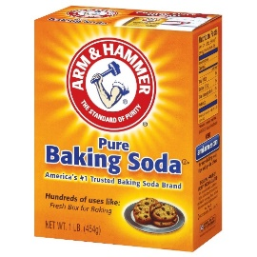
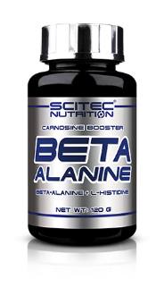
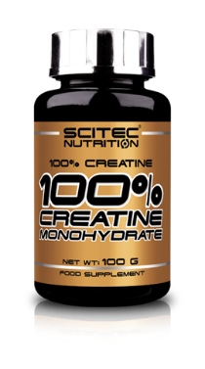
Shrnutí
3 mg/kg TH
Akutně 60 min před
0,3 g/kg TH
Akutně 3 hod před
Chronicky po dobu 5 dní
6 g/den
Chronicky 6 týdnů před
400-800 mg/den
Akutně 3 hod před
Chronicky po dobu 5 dní
4x5 g/den a 5 g/den
Chronicky 1+4 (5) před

Slide 36
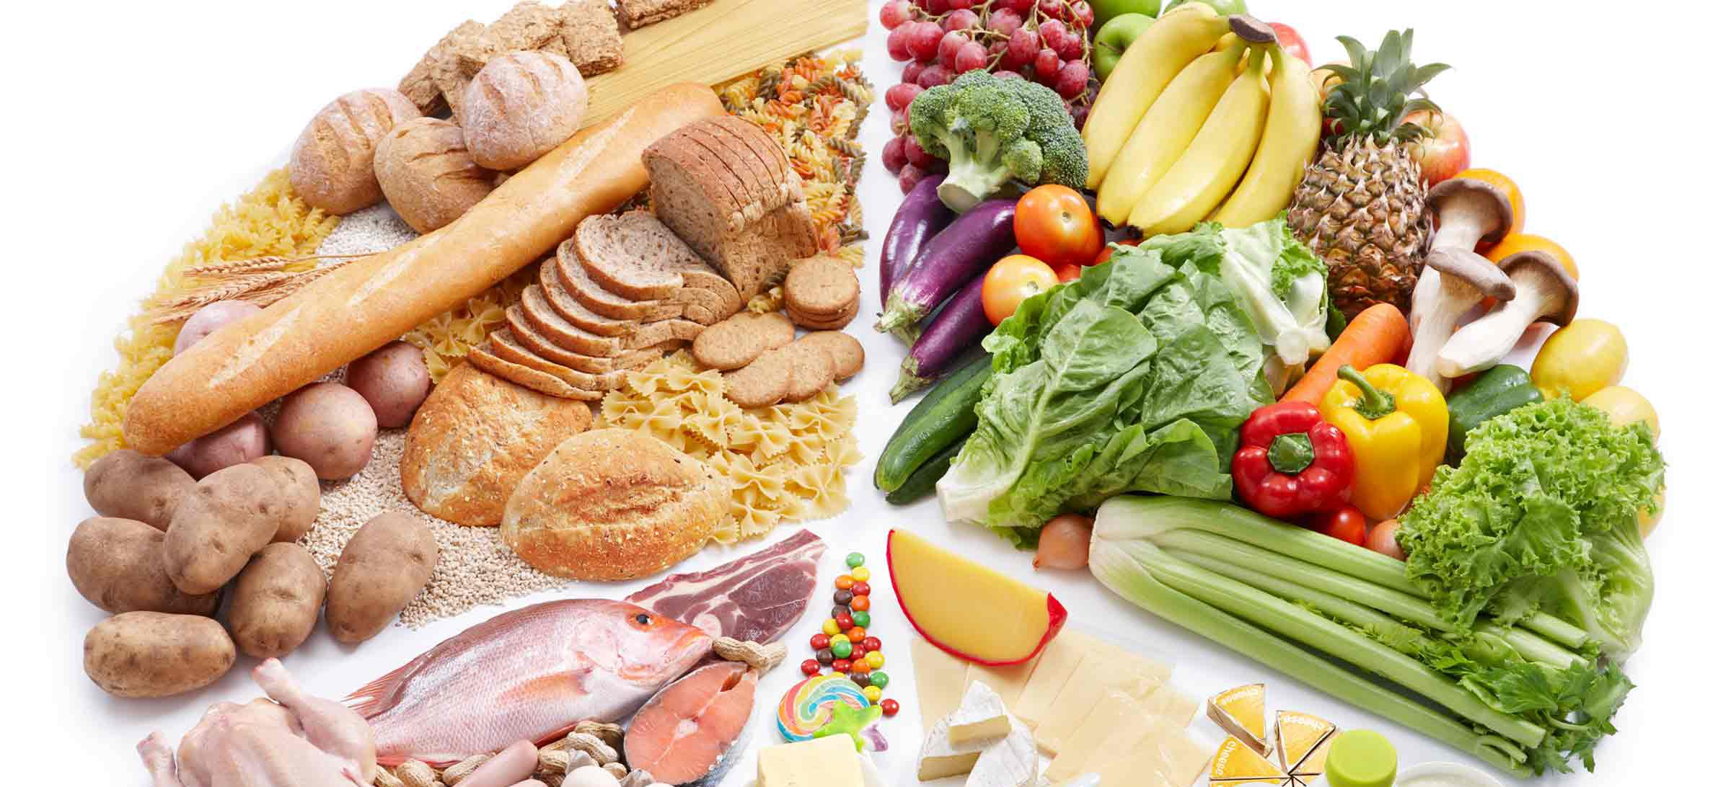
„Doplňky stravy jsou pouze doplňkem, nikoli náhradou.“

